Slide 1
Занятие по развитию речи на тему
«Чтение былины «Садко»
для детей подготовительной группы
Подготовили: Печникова Н. Н.
Селина Е. А.
п. Тазовский
2021г.

Slide 2
Ребята, мы с вами живем в стране, у которой удивительно красивое имя — какое?
(Россия)
Много чудесных стран на Земле, везде живут люди, но Россия — единственная, необыкновенная страна, потому что она наша Родина. Родина — значит родная. Как мать и отец.
А какая наша Родина?
(большая, огромная, необъятная, красивая)
А как называлась наша Родина раньше?
(Русь)

Slide 4
Давным-давно на месте городов и деревень, где мы сейчас живем, были
непроходимые леса, полные зверей и птиц. Издревле на этой земле жили
славяне. Их соседи хазары и монголо-татары – часто нападали на славян,
опустошали земли, разоряли дома, уводили людей в плен. Более 1000 лет
назад основали славяне свое государство, названное Русью, а людей,
живущих на Руси, стали называть русичами. Были среди людей и богатыри.
Они-то и защищали Русь от врагов.

Slide 5
Ребята, а вы знаете кто такие богатыри?
(Богатыри – это люди безмерной силы, стойкости и отваги, совершающие
воинские подвиги. )
Богатыри защищали нашу родину от врагов, стояли на заставе (границе).
Мимо них ни зверь незамеченным не проскользнет, ни птица не пролетит,
А тем более враг не пройдёт.

Slide 6
Ребята, каких богатырей вы знаете?

Slide 9
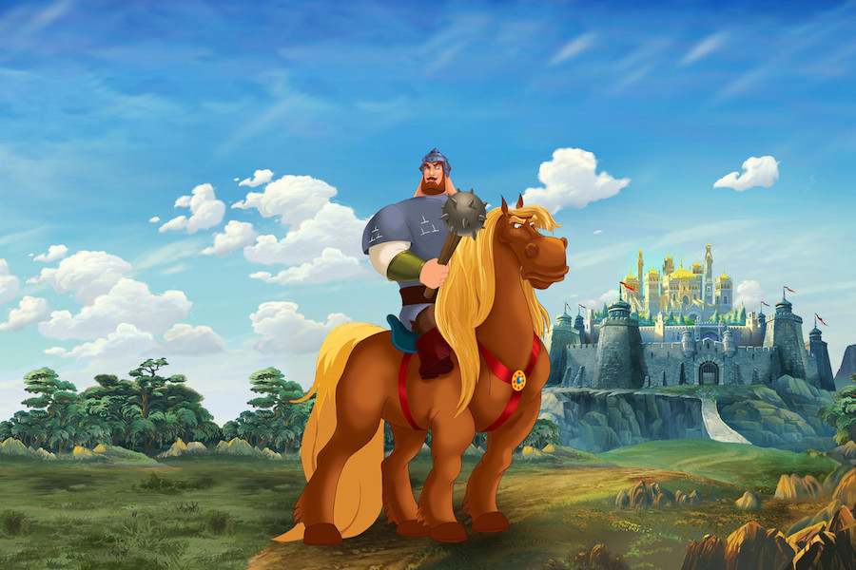
В русском фольклоре существуют произведения, где богатыри являлись главными героями. Как называются эти произведения?
(былины)
Что такое былина?
(Это сказка и быль одновременно, это и песня и стих, и просто повествование, в котором описаны богатырские подвиги).
Кто же придумал эти удивительные истории?
(Их сочинил русский народ. Сочинил в те давние времена, когда Россия называлась Русью. Тогда на Руси люди не умели писать не могли записать то, что они сочинили, потому былины заучивали наизусть и передавались от деда к отцу, от отца к сыну, от сына к внуку).

Slide 10
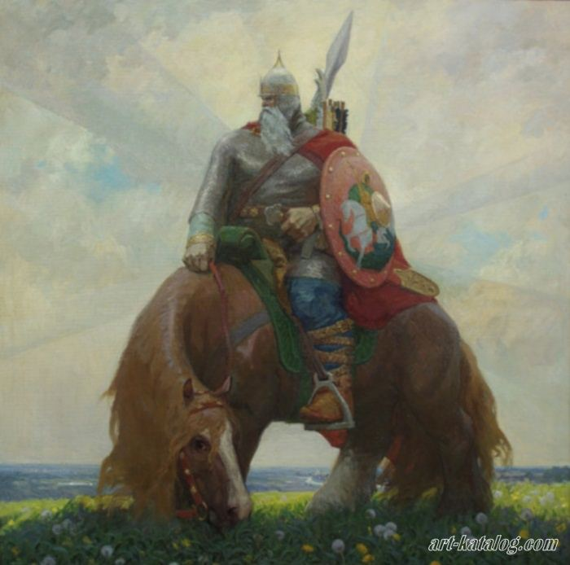
Богатыри, согласно былинам, гораздо выше, больше, крупнее обычных людей, поэтому и части их тела, и вещи, предметы, которые им принадлежат, будут больше обычного.
У обычного человека рука, а у богатыря -
(ручище)
нога-
(ножище)
глаза-
(глазище)
борода-
(бородище)
нос-
(носище)
сапоги-
(сапожище)
По сравнению с богатырём все предметы кажутся маленькими. Назовите их:
стол-
(столик)
стул-
(стульчик)
дом-
(домик)
сапог-
(сапожок)
нос-
(носик)
рот-
(ротик)

Slide 11
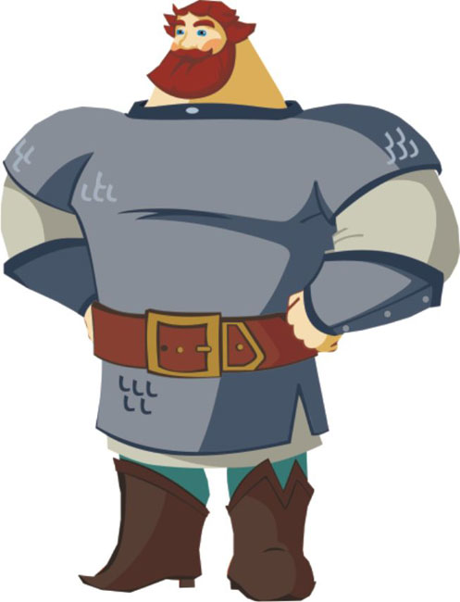
Я предлагаю вам ребята познакомиться с новой былиной «Садко». Чтобы подготовить ваш мозг к слушанию былины, давайте немного разомнёмся.
Дружно встанем: раз, два, три.
Мы теперь богатыри (шагаем на месте).
Мы ладонь к глазам приставим (ладонь ко лбу)
Ноги крепко мы расставим (ноги на ширине плеч
Поворачиваясь вправо – оглядимся величаво.
(Ладонь ко лбу, поворот вправо).
И налево, тоже, поглядеть из-под ладошек,
(Ладонь ко лбу, поворот влево).
И направо, и еще через левое плечо.
(Повороты влево, вправо.)
Буквой «эль» расставим ноги.
(Ноги на ширине плеч.)
Точно в танце руки в боки,
(Руки на пояс).
Наклонились влево, вправо,
(Наклоны в стороны).
Получается на славу!
(Рука вперед, кисть в кулак, большой палец вверх).

Slide 12
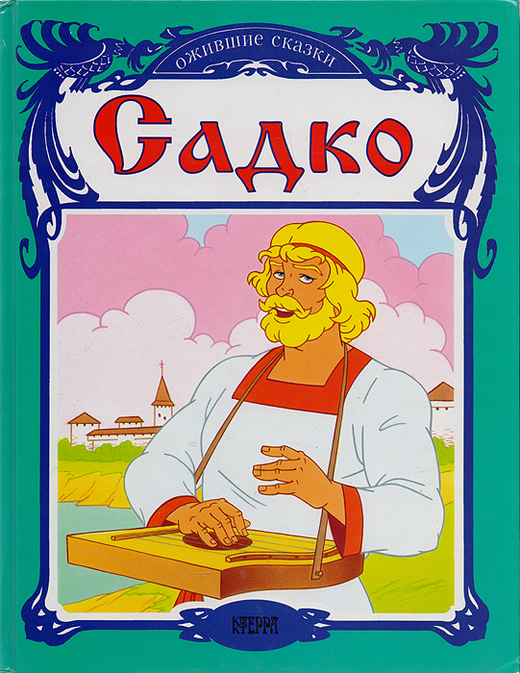
Послушайте былину «Садко».

Slide 13
Ответьте на вопросы
Как называет это произведение?
Кто главный герой былины?
В каком городе происходят события?
Что мы узнали о Садко?
Как называлось озеро, к которому ходил Садко?
Кого удивил Садко своей игрой на гуслях?
Что посоветовал Морской царь Садко?
На чем играл Садко? (на гуслях).

Slide 14
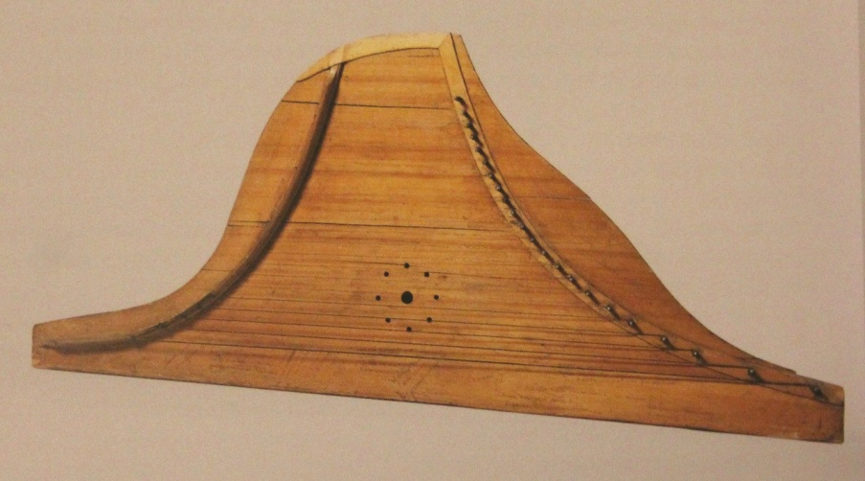
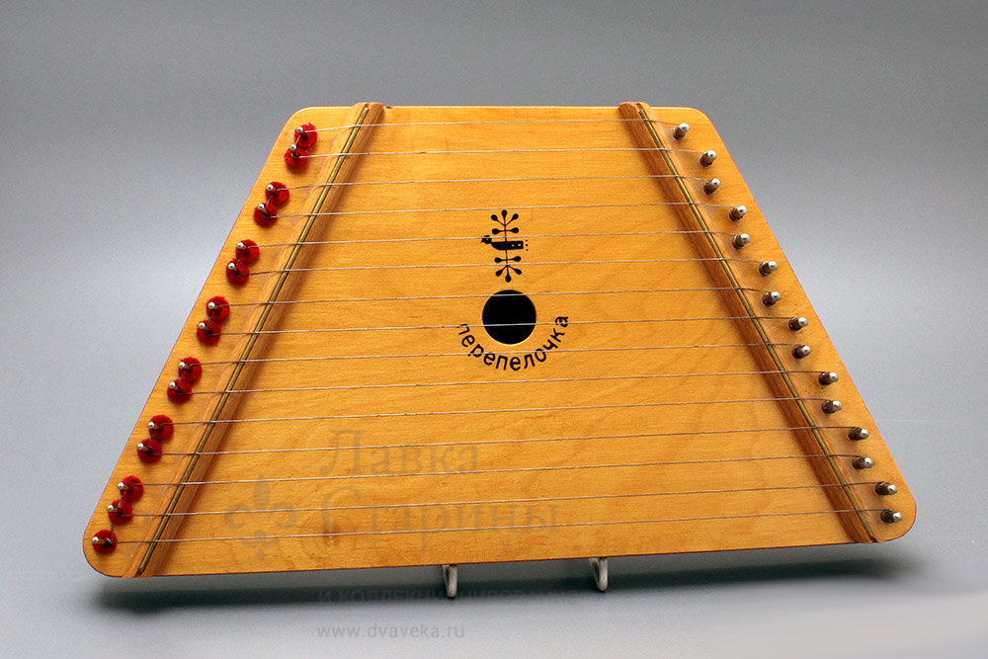
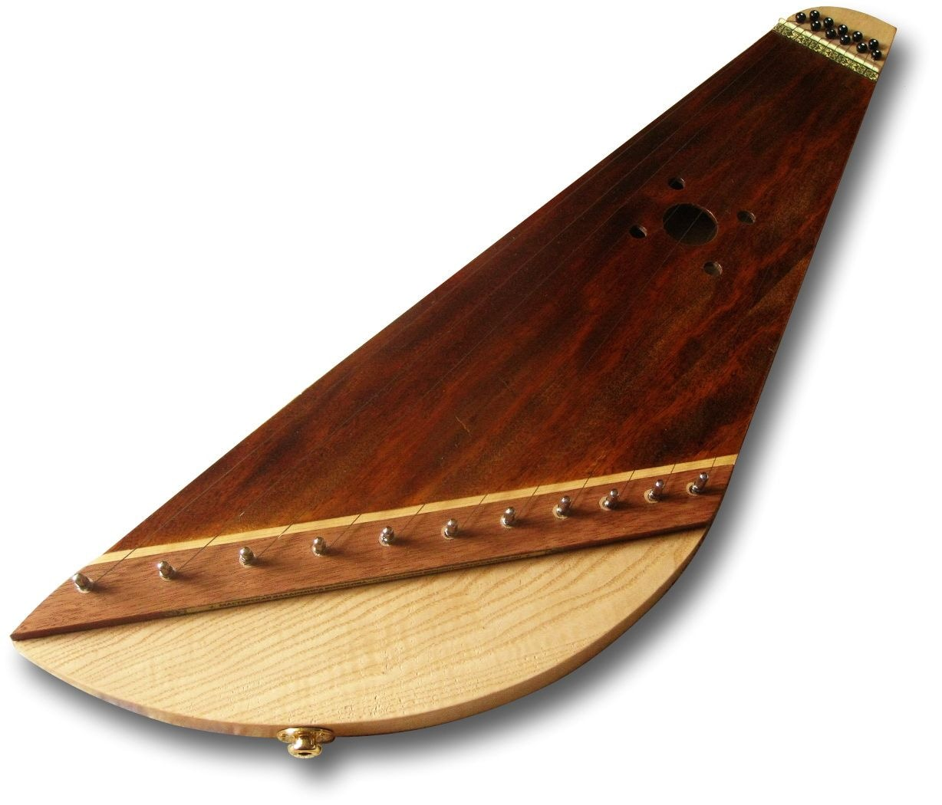
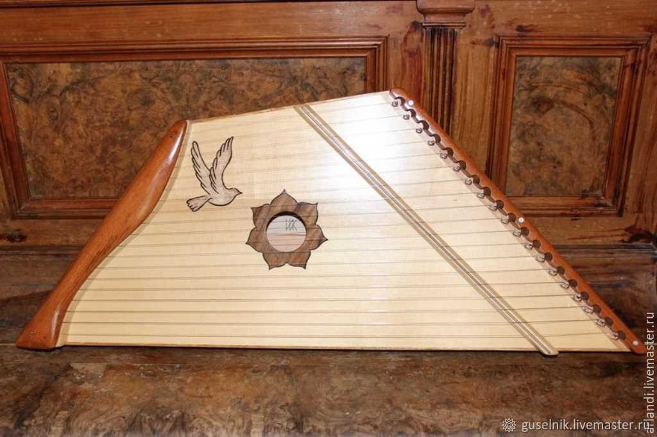
А теперь ребята, нарисуйте музыкальный инструмент, на котором играл Садко.

Slide 15
ВЫ МОЛОДЦЫ!!!

